Slide 1
Provinciaal overleg organisatie Offerfeest 2015 maandag 22 juni 2015 Bernarduscentrum Antwerpen

Slide 2
Agenda
1. Toelichting brief minister Ben Weyts
2. Voorgestelde alternatieven
3. Welke nood aan capaciteit?
4. Nood vs. beschikbare capaciteit?
5. Praktische organisatie / opvolging

Slide 3
1. Toelichting brief Minister Ben Weyts: ‘Organisatie van het Offerfeest’
Toelichting door Mevr. Els Vanautryve
Raadgever Dierenwelzijn van Vlaams Minister van Mobiliteit, Openbare Werken, Vlaamse Rand, Toerisme en Dierenwelzijn Ben Weyts

Slide 4
Slachten in kader van religieuze ritus
Els Vanautryve
Raadgever Dierenwelzijn

Slide 5
Verordening 1099/2009 (VL)
Art. 4
“1. Dieren worden uitsluitend gedood nadat zij zijn bedwelmd …”
“4. Indien dieren worden geslacht volgens speciale methoden die vereist zijn voor religieuze riten, zijn de voorschriften van lid 1 niet van toepassing mits het slachten plaatsvindt in een slachthuis”
Art. 2
“k) Slachthuis : elke voor het slachten van landdieren gebruikte inrichting die onder Verordening (EG) nr. 853/2004 valt”

Slide 6
Verordening 853/2004 (fed)
Verordening (EG) nr. 853/2004 houdende vaststelling van specifieke hygiënevoorschriften voor levensmiddelen van dierlijke oorsprong
Hygiënevoorwaarden
Erkenning verplicht
Aanvulling bij verordening 852/2004 inzake levensmiddelenhygiëne

Slide 7
Verdere regelgeving (fed)
Verordening 999/2001 tot vaststelling van de regels voor de preventie, de controle en de uitroeiing van bepaalde overdraagbare spongiforme encephalopathieën
KB 22/12/2005 betreffende de levensmiddelenhygiëne
KB 22/12/2005 betreffende de hygiëne van levensmiddelen van dierlijke oorsprong
KB 14/11/2003 betreffende autocontrole, meldingsplicht en traceerbaarheid in de voedselketen

Slide 8
Overzicht sanitaire erkenningsvoorwaarden (fed)
http://www.favv.be/erkenningen/erkenningsvoorwaarden/_documents/2015-01-13_Erk1.1.1.a_slachthuizen_NL.pdf
29 blz

Slide 9
2. Voorgestelde alternatieven:
Slachten met voorafgaande verdoving
Het schenken van een gift
Spreiden van de slachtingen over de duur van het Offerfeest
Vooraf bestellen van vlees geslacht volgens de voorschriften
Een rund slachten in plaats van een schaap
Andere?

Slide 10
3. Welke nood aan capaciteit?
Gebaseerd op gegevens 2014 (cijfers Minister Ben Weyts + eigen rondvraag)
Cijfers geven een benadering: geen exacte cijfers
Opmerking: circa 4 450 schapen werden op grondgebied stad Antwerpen geslacht
- 3 050 in erkend slachthuis
- 1 400 op tijdelijke slachtvloer
Aantal geslacht | Dier | Opmerking
9 250 | Schapen | Provincie Antwerpen
350 | Kalveren | Alle in Geel
950 | Runderen | Alle in Heist O/D Berg en Mechelen

Slide 11
Overzicht slachthuizen provincie Antwerpen
 | locatie / naam | Vee
1 | slachthuis Geel | runderen, paarden, varkens, schapen?
2 | slachthuis Mechelen (EEG) | runderen, varkens, paarden, kalveren
3 | slachthuis Olen | kalveren
4 | slachthuis Hoogstraten (Swaegers) | runderen
5 | slachthuis Heist-op-den-Berg | varkens, runderen
6 | slachthuis Antwerpen (Salembier) | schapen, geiten
7 | slachthuis Westerlo (De Lokery - Suscampignier) | varkens
8 | slachthuis Kalmthout (Noordvlees Van Gool) | varkens

Slide 12
4. Nood versus beschikbare capaciteit?
Bestaand:
Op dit ogenblik: één erkend schapenslachthuis in provincie Antwerpen (Salembier)
Capaciteit Salembier(2014) 3 040 schapen
Geplande initiatieven:
Initiatief slachthuissite Antwerpen 4 000 schapen
Geschatte nood: circa 9 250 schapen
tekort 2 210 schapen
> Op welke manier de capaciteit om schapen te slachten verhogen?

Slide 13
Initiatieven om capaciteit te verhogen
Initiatief slachthuissite Antwerpen?
Verhoging van de capaciteit bij slachthuis Salembier?
Andere?

Slide 14
Aspect Voedselveiligheid
Toelichting door dhr. Jos Dusoleil
Federaal Agentschap voor de Veiligheid van de Voedselketen

Slide 15
Overleg Offerfeest 2015 PCE Antwerpen
Federaal Agentschap voor de Veiligheid van de Voedselketen
Dr. J. Dusoleil

Slide 16
Slachten runderen/schapen/geiten
Verdoofd “ritueel” slachten
Onverdoofd “ritueel” slachten
Wat betreft slachtaangifte spreek ik in deze PPT enkel over slachtingen voor particulier gebruik!!!

Slide 17
Verdoofd ritueel slachten
Toegelaten:
Tijdelijke offerplaatsen (FAVV niet bevoegd)
Enkel van toepassing voor schapen en geiten.
Geen runderen toegelaten!!!!!
Slachtaangifte in principe in de gemeente* maar kan evt ter plaatse (*woonplaats van de eigenaar)
Leeftijd schaap / geit ihkv OSE speelt geen rol, vermits ophaling risicomateriaal

Slide 18
Verdoofd slachten
Toegelaten:
2. Thuis bij particulier (FAVV niet bevoegd)
Enkel van toepassing voor schapen en geiten
Slachtaangifte voorafgaand bij gemeente (woonplaats)
Leeftijd schaap / geit : maximaal 12 maand, want risicomateriaal OSE
Opgelet met slachtafvallen (bloed/huid/…)

Slide 19
Verdoofd ritueel slachten
Toegelaten:
3. Erkend slachthuis (opgelet erkenning per diersoort!) (FAVV bevoegd)
Van toepassing voor schapen / geiten /runderen
Slachtaangifte voorafgaand bij gemeente (woonplaats)
Leeftijd schaap / geit / rund speelt geen rol, want risicomateriaal OSE / BSE naar erkend ophaler
Keuring door DMO (dierenarts met opdracht)

Slide 20
Onverdoofd ritueel slachten
Enkel toegelaten:
Erkend slachthuis (opgelet erkenning per diersoort!)
Van toepassing voor schapen / geiten /runderen
Slachtaangifte voorafgaand bij gemeente (woonplaats)
Leeftijd schaap / geit / rund speelt geen rol, want risicomateriaal OSE / BSE naar erkend ophaler
Keuring door DMO

Slide 21
Slachten in het slachthuis
Slachthuizen hebben een erkenning per diersoort:
In provincie Antwerpen zijn er 5 slachthuizen met een erkenning voor slachten runderen (incl kalveren)
Er is slechts één slachthuis erkend voor het slachten van schapen en geiten
Slachthuizen kunnen bijkomende erkenning aanvragen bij het FAVV

Slide 22
Aanvraag bijkomende erkenning SLH
Aan te vragen bij FAVV:
Insturen volledig dossier:
Erkenningsaanvraag (Bijlage 4)
Plannen van de inrichting
Flow binnen de inrichting
Vergunningen van gemeente en milieu (facultatief)
http://www.afsca.be/erkenningen/erkenningsvoorwaarden/_documents/2015-01-13_Erk1.1.1.a_slachthuizen_NL.pdf
Bij volledigheid dossier start ons administratief onderzoek

Slide 23
Aanvraag bijkomende erkenning SLH
Na gunstig administratief onderzoek volgt inspectie en evt afleveren voorwaardelijke erkenning. Slachthuis mag dan activiteiten opstarten.
Voorwaardelijke erkenning is 3 maand geldig en kan na inspectie:
Eénmaal verlengen met 3 m (enkel NC ACS)
Omgezet worden in definitieve erkenning

Slide 24
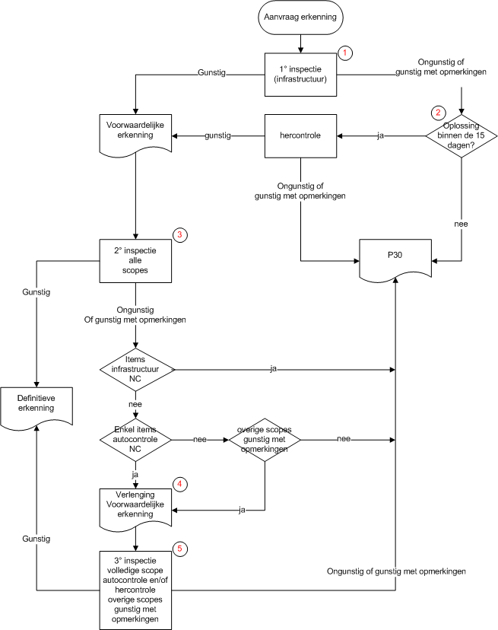
Beheer van operatoren en hun gegevens
Flow erkenning

Slide 25
Vragen?
Contactgegevens PCE Antwerpen:
AMCA gebouw
Italiëlei 4, bus 18
6e verdiep
2000 Antwerpen
03/2022711
Info.ant@favv.be

Slide 26
Aspect Milieuvergunningen
Toelichting door dhr. Jo Van de Ven
Teamverantwoordelijke Dienst Milieuvergunningen
Departement Leefmilieu
Provincie Antwerpen

Slide 27
Vlarem I – Indelingslijst rubriek 45.1 slachhthuizen

Slide 28
Vlarem II - Artikel 5.45.2.5. Rituele slachtingen
Specifieke bepalingen ‘in afwijking van’ de bepalingen van toepassing op ‘reguliere slachtingen’;
Slachtingen in slachthuis
enkel indien vergund voor de betrokken diersoort
‘reguliere slachtlijn’
vloer noodslachtingen
enkel op dagen Offerfeest
enkel indien niet gelijktijdig noodslachtingen
Tijdelijke slachtvloeren (VERDOOFD)
enkel tijdens Offerfeest
specifieke voorschriften
regeling voor verzamelen en ophalen/afvoeren slachtafval
inrichting slachtvloer (overdekt – voldoende (drinkbaar) water – afzonderlijke ruimtes als rustplaats, kelingsruimte, ruimte voor onthuiding – voorzieningen voor afvoer reinigingswater)

Slide 29
Overzicht procedures

Slide 30
Procedure: Mededeling kleine verandering

Slide 31
Melding Klasse 3 (a)
Artikel 2, §2 Vlarem I: Melding indienen bij college van burgemeester en schepenen.
Artikel 4, §1 Vlarem I: Het bevoegde college van burgemeester en schepenen neemt akte van de meldingen. Deze aktename kan niet geweigerd worden !
Artikel 4, §3 Vlarem I: De exploitatie of verandering van een inrichting, zoals bedoeld in artikel 2, mag worden aangevat de dag na de datum dat de melding […] werd gedaan op voorwaarde dat voldaan is aan het algemene inplantingsvoorschrift voor inrichtingen van derde klasse, vastgesteld in het artikel 4.1.1.1 van titel II van het Vlarem.

Slide 32
Melding Klasse 3 (b)
Artikel 4.1.1.1. Vlarem II - algemeen inplantingsvoorschrift voor inrichtingen van derde klasse: Behoudens afwijkende bepaling in de desbetreffende hoofdstukken is de exploitatie van een in de derde klasse ingedeelde inrichting slechts toegestaan in zoverre de inplantingsplaats verenigbaar is met de algemene en aanvullende stedenbouwkundige voorschriften zoals vastgesteld in het goedgekeurde gewestplan of een ruimtelijk uitvoeringsplan of in een ander plan van aanleg

Slide 33
5. En verder…
Verplichte voorafgaande inschrijving
Openbare orde
Praktische afspraken en verdere opvolging

Slide 34
Bedankt
Gouverneur Cathy Berx
Provinciehuis - Parkhuis, Koningin Elisabethlei 18, 2018 Antwerpen
T 03 240 50 60
www.cathyberx.be

